Slide 1

HMIS End User Training
Administrator

Slide 2
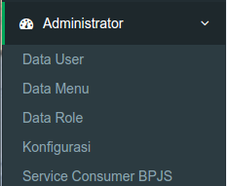
Administrator
Menu : Administrator
Menu : Pengaturan link untuk mengakses alamat aplikasi.
ada 2 level menu : Menu (parent) dan submenu (child)
Role : Pengaturan hak akses.
Satu role bisa mengakses banyak menu
Satu role bisa dimiliki oleh banyak user
User : Pengaturan username, password dan hak akses pengguna aplikasi
satu user memiliki satu role
Konfigurasi : Pengaturan kastemisasi aplikasi

Slide 3
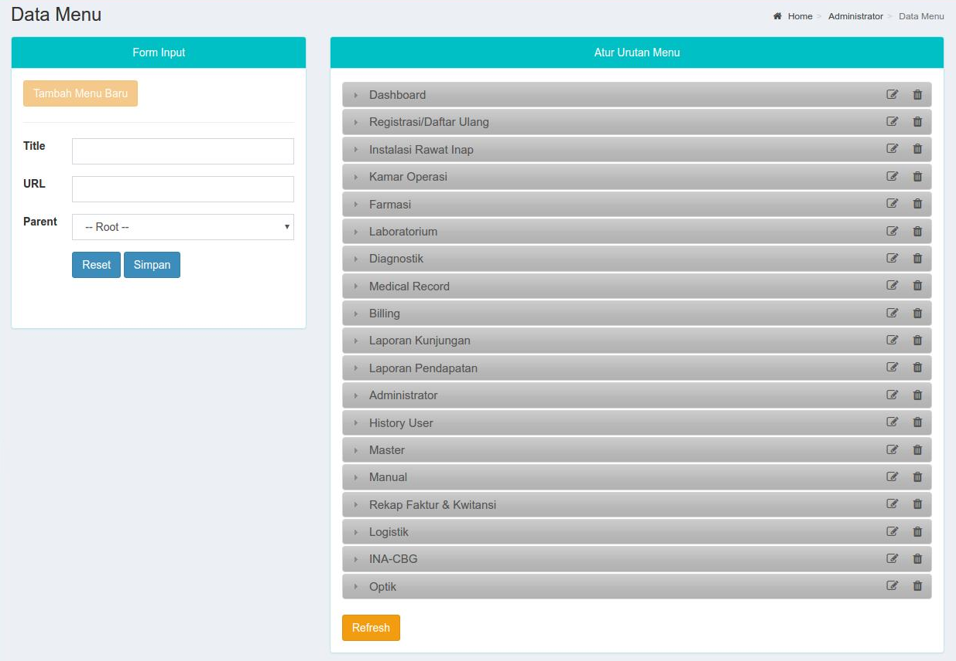
Mengatur Data Menu
Menu : Administrator > Data Menu

Slide 4
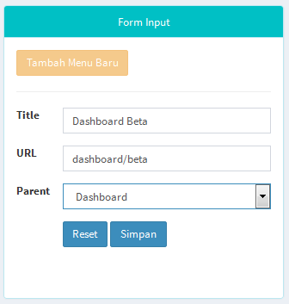
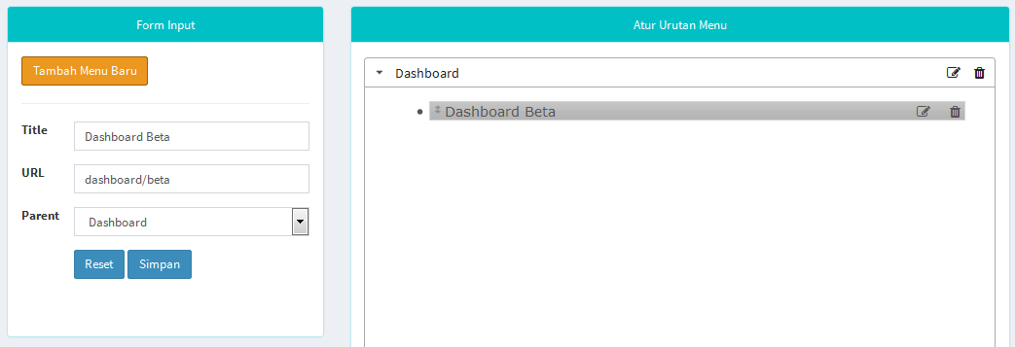
Menambah Data Menu
Menu : Administrator > Data Menu

Slide 5
Edit & Hapus Data Menu
Menu : Administrator > Data Menu
Hapus

Slide 6
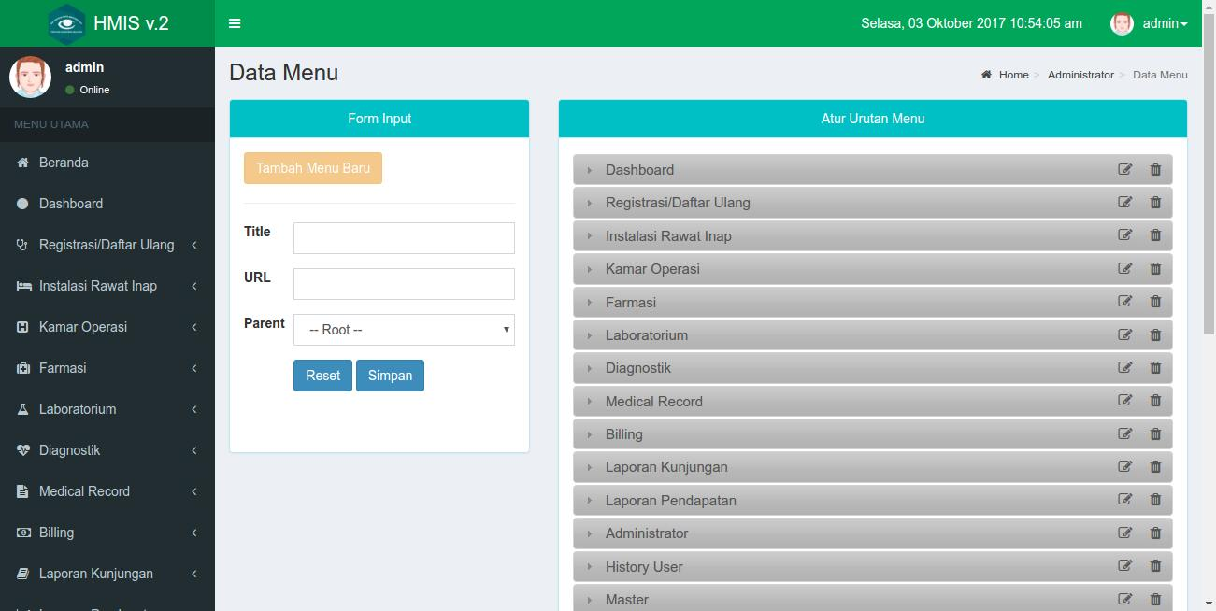
Mengubah Urutan Menu
Menu : Administrator > Data Menu

Slide 7
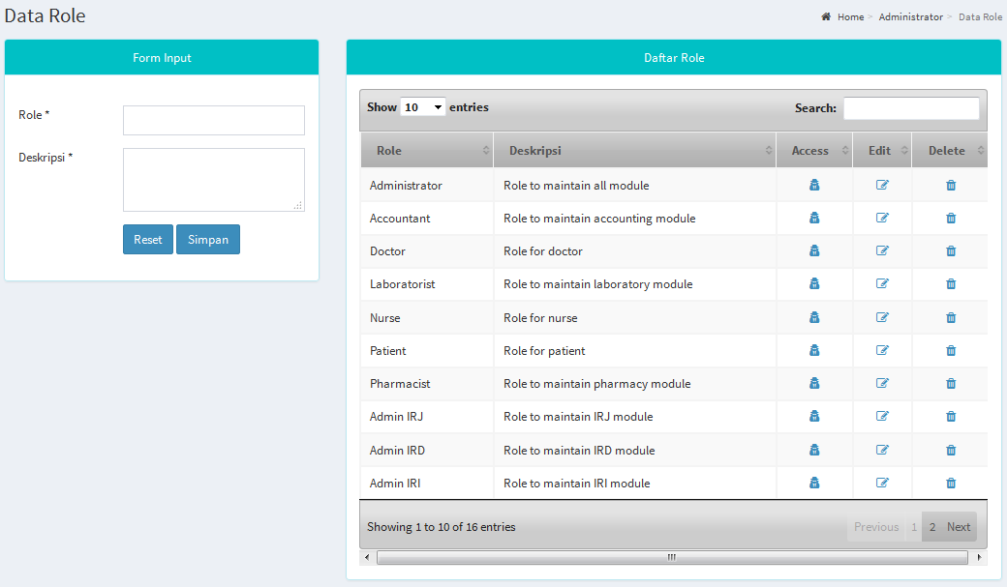
Mengatur Data Role
Menu : Administrator > Data Role

Slide 8
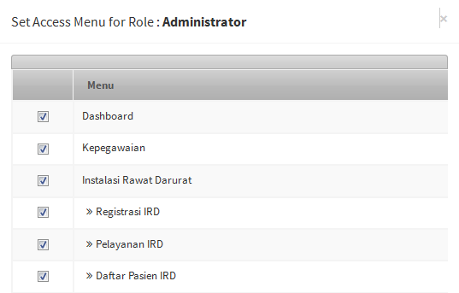
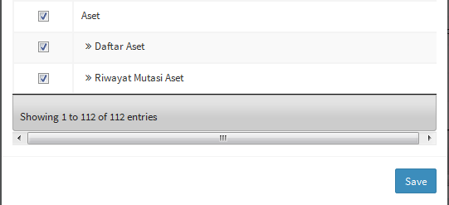
Pengaturan Hak Akses
Menu : Administrator > Data Role

Slide 9
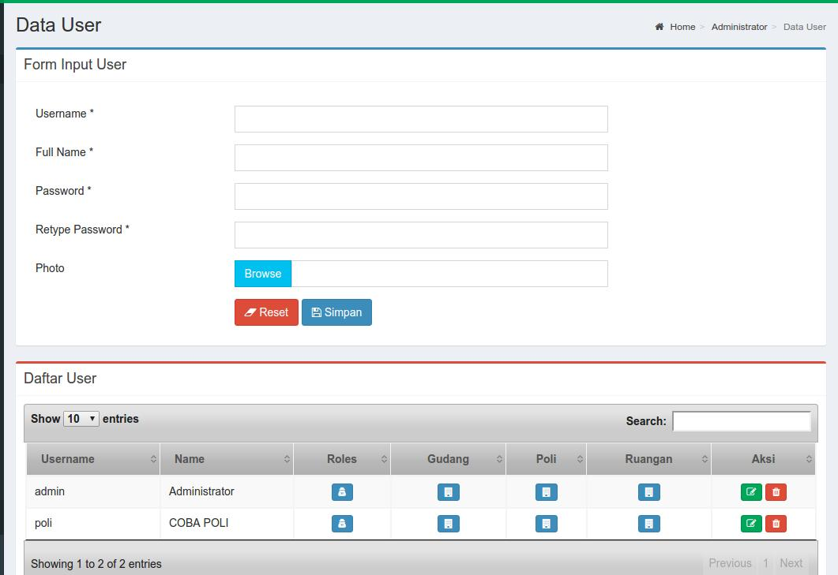
Mengatur Data User
Menu : Administrator > Data User

Slide 10
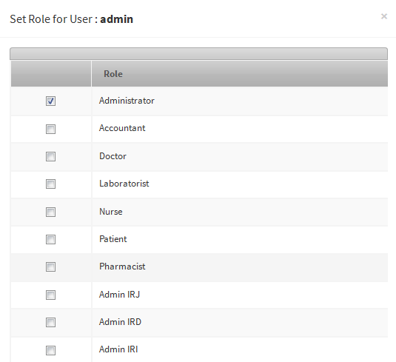
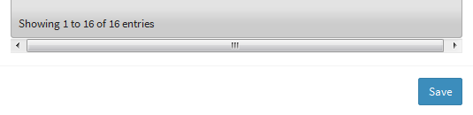
Pengaturan User Role
Menu : Administrator > Data User
Menu : Administrator > Data User

Slide 11
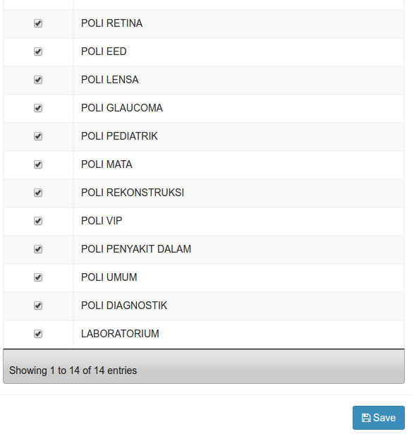
Pengaturan User Akses Gudang
Menu : Administrator > Data User

Slide 12
Pengaturan User Akses Poli
Menu : Administrator > Data User

Slide 13
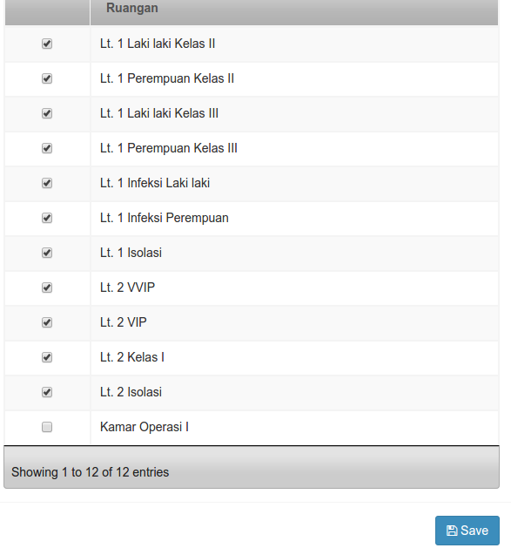
Pengaturan User Akses Ruangan
Menu : Administrator > Data User

Slide 14
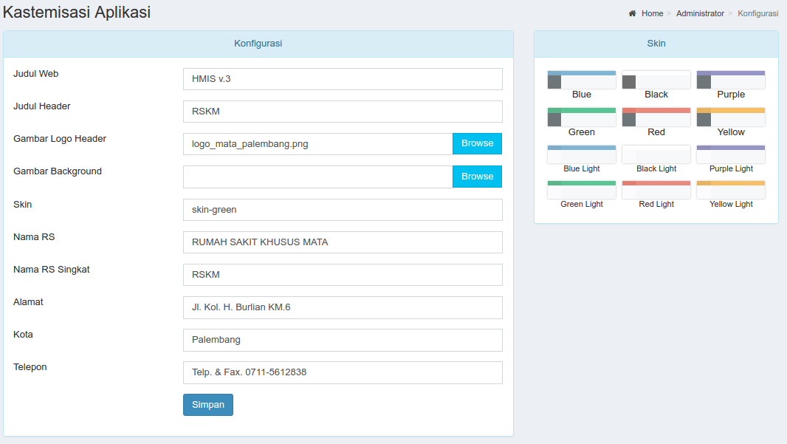
Konfigurasi Aplikasi
Menu : Administrator > Konfigurasi
Format tersebut akan ditampilkan saat cetak Faktur/Kwitansi

Slide 15
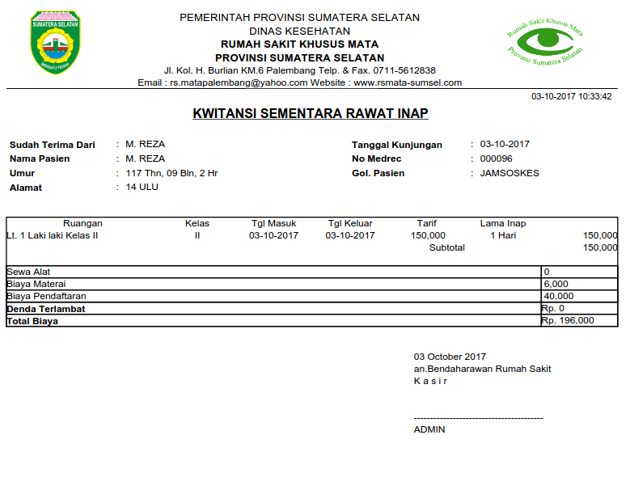
Contoh Print-Out

Slide 16

HMIS End User Training
Administrator

